Slide 1
Posun za námezník
Příprava k OZ D-03
Ing. Lenka Mulačová
GŘ – odbor řízení provozu

Slide 2
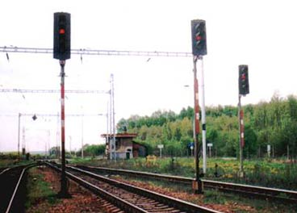
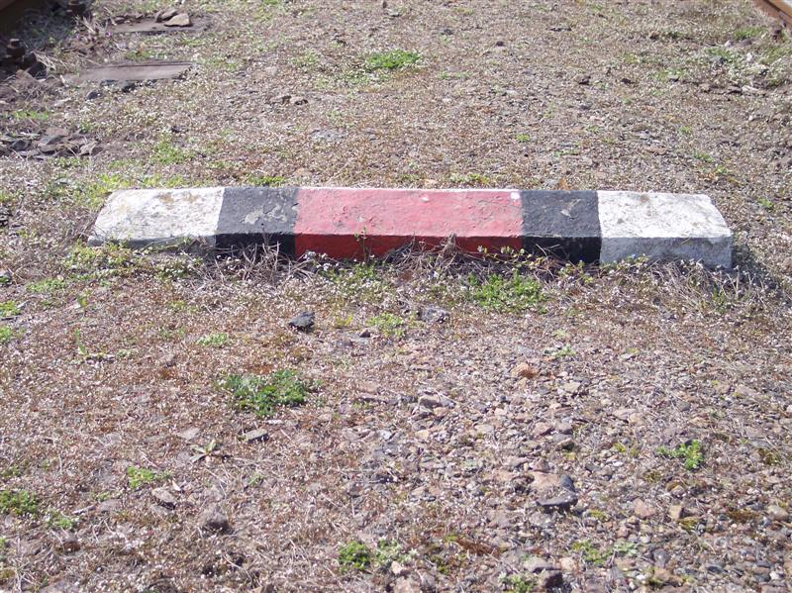
Definice
Vlak, kterému je dovolován posun za námezník, pokračuje jako posun bez zastavení za návěstidlo, které ukončuje vlakovou cestu.

Slide 3
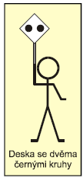
Návěst Posun za námezník
Strojvedoucí musí být zpraven o posunu za námezník návěstí Posun za námezník.
Deska se dvěma černými kruhy je ruční návěstidlo pro dávání návěsti Posun za námezník.

Slide 4
Návěst Posun za námezník
Návěst Posun za námezník (bílá čtvercová, na vrcholu postavená deska se dvěma černými kruhy) informuje strojvedoucího vlaku o svolení k posunu za návěstidlo (místo), ukončující vlakovou cestu.
Zpravením o posunu za námezník je strojvedoucímu dáváno svolení k posunu vlaku bez zastavení za místo ukončující vlakovou cestu.

Slide 5
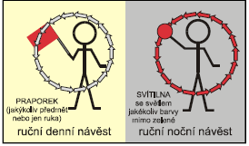
Návěst Posun za námezník
Návěst dává výpravčí nebo z jeho příkazu jiný zaměstnanec, určený ZDD, vstříc vjíždějícímu vlaku tak dlouho, pokud její příjem strojvedoucí nepotvrdí slyšitelnou návěstí Převzetí pokynu.
Dá-li strojvedoucí návěst Povolte brzdy úplně, musí výpravčí (určený zaměstnanec) dát návěst Stůj, zastavte všemi prostředky.

Slide 6
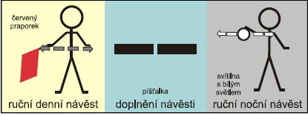
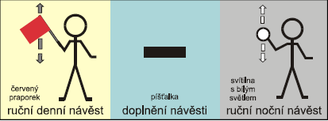
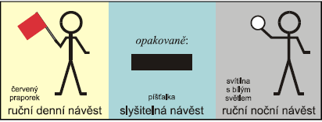
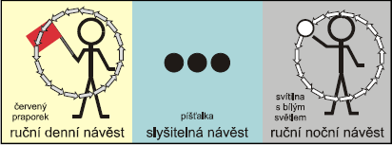
Zaměstnanec řídící posun
Zaměstnanec řídící posun = zaměstnanec, dávající strojvedoucímu pokyny k jízdě

Slide 7
Zaměstnanec řídící posun
Tímto zaměstnancem není zaměstnanec, dávající ruční návěst Posun za námezník),
Tímto zaměstnancem nesmí být člen doprovodu vlaku, kterému je posun za námezník dovolován.
Pokyny musí dávat tak, aby strojvedoucí mohl nepochybně zjistit, že jsou dávány jemu.
Vlak se změní v posunový díl v okamžiku, kdy čelo vlaku projede úroveň návěstidla ukončujícího vlakovou cestu.

Slide 8
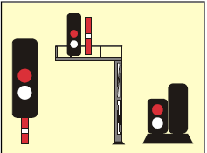
Pokyny k jízdě – ,,bílá“ nestačí
Strojvedoucí musí zastavit před návěstidlem, ukončujícím vlakovou cestu, jestliže nedostal od zaměstnance řídícího posun pokyny pro další jízdu za námezník.
Tyto pokyny musí zaměstnanec řídící posun dávat vždy, a to i v případech,
kdy je posun dovolován
nepřenosným návěstidlem,
platným jen pro jednu kolej.

Slide 9
Posunová cesta
Při posunu za námezník je zaměstnanec řídící posun povinen:
přesvědčit se, že nepřenosná návěstidla platná pro posun dovolují posun nebo tam, kde taková návěstidla nejsou, že je posunová cesta postavena;
provádět posun podle příkazů výpravčího.
Při posunu za námezník nesmí být posunová cesta obsazena vozidly.

Slide 10
Nelze za označník
Svolení k posunu za námezník není nikdy svolením k posunu za označník.
Ve stanicích, které
u záhlaví správné koleje
nemají označník =
Při posunu za námezník
zpraví výpravčí o posunu
nejdále do úrovně označníku
u záhlaví nesprávné koleje
zaměstnance řídícího tento posun.

Slide 11
Co když označník není?
Nemá-li záhlaví, na kterém se posunuje, označník nebo návěstidlo, které plní funkci označníku, smí se směrem ze stanice posunovat nejdále do úrovně vjezdového návěstidla.
Za dodržení ustanovení tohoto článku odpovídá strojvedoucí posunového hnacího vozidla, u sunutých posunových dílů zaměstnanec v čele posunového dílu.

Slide 12
Svolení k posunu předem
Vlak může pokračovat bez zastavení jako posun bez posunové čety za návěstidlo, které ukončuje vlakovou cestu, pokud strojvedoucí dostane svolení k posunu předem
(telekomunikačním zařízením, prostřednictvím výpravčího sousední stanice, TTP apod.).
Vlak se změní v posunový díl v okamžiku, kdy čelo vlaku projede úroveň tohoto návěstidla.
Při tomto postupu se nejedná o posun za námezník.

Slide 13
Další zásady
Je-li třeba z jakéhokoliv důvodu odvolat svolení k posunu dané návěstí Posun za námezník,
odvolá se toto svolení telekomunikačním zařízením
nebo se dá vlaku návěst Stůj, zastavte všemi prostředky.
Nepřenosné návěstidlo platné pro posun se přestaví na návěst zakazující posun.
Posun za námezník se nesmí provádět ve stanicích bez odjezdových návěstidel.

Slide 14
Děkuji za pozornost
Posun za námezník
Ing. Lenka Mulačová
GŘ – Odbor řízení provozu)
Mulacova@szdc.cz
© Správa železnic, státní organizace
Dlážděná 1003/7, 110 00 Praha 1
www.szdc.cz

